Slide 1
第一章 Java概述与开发环境搭建
授课讲师：颜鹏飞

Slide 2
本章概述
Java是一门程序设计语言，其本身的发展经过了一系列的过程。本章将首先介绍Java的发展历程，让读者对Java有一个基本的认识，了解Java的主要作用，接着详细讲解Java开发环境的搭建，包括Java开发中一些基本的注意事项。

Slide 3
本章目标
1.认识Java并了解其发展历史
2.安装并配置Java开发环境
3.掌握Java中Path的作用
4.编写并运行一个简单的Java程序
5.掌握classpath属性的作用
6.掌握JAVA_HOME环境变量、Path环境变量、classpath环境变量的配置
7.熟悉Java程序结构

Slide 4
1.认识Java并了解其发展历史
1.1 什么是Java
1.2 Java的发展历史
1.3 Java语言的特点
1.4 Java程序的运行机制和Java虚拟机

Slide 5
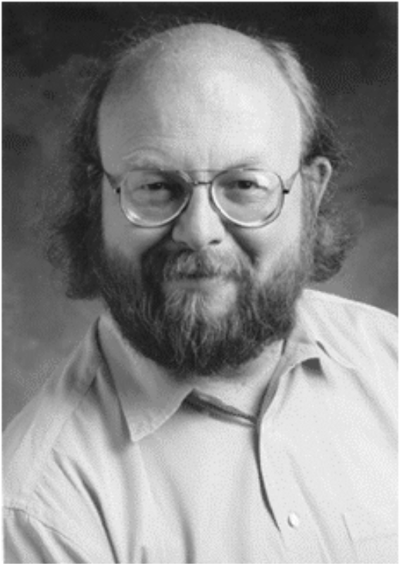

1.1 什么是Java
Java是Sun（全称为Stanford University Network，1982年成立，Sun公司的Logo如图所示）公司开发出来的一套编程语言，主设计者是James Gosling（如图所示），最早来源于一个叫Green的项目，这个项目原来的目的是为家用电子消费产品开发一个分布式代码系统，这样就可以通过网络对家用电器进行控制。

Slide 6
1.2 Java的发展历史
Java语言发展到今天经历了一系列的过程，Java在1995年5月23日推出了JDK 1.0版本，此版本标志着Java正式进军Internet的开始，在1998年对之前的JDK进行了升级并推出了JDK 1.2的开发包，该版本加入了大量的轻量级组件包，从此之后Java被正式命名为Java 2。

Slide 7
1.2.1 Java的发展方向
J2SE：Java 2 Platform Standard Edition ，标准版。包含构成Java语言核心的类，如数据库连接、接口定义、输入/输出和网络编程。
J2ME：Java 2 Platform Micro Edition ，微型版。主要用于移动设备、嵌入式设备上的java应用程序。
J2EE：Java 2 Platform Enterprise Edition ，企业版。包含J2SE中的所有类，并且还包含用于开发企业级应用的类，如EJB、Servlet、JSP、XML和事务控制，也是现在Java应用的主要方向。

Slide 8
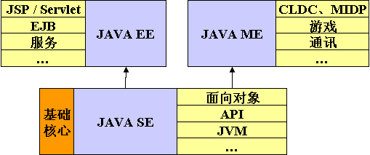
1.2.2 Java标准命名
Java语言的发展方向有3个，但是这3门技术中最核心的部分是J2SE，而J2ME和J2EE是在J2SE基础之上发展起来的，3种技术的关系如图所示。另外要注意的是，在2005年Java十周年大会之后这3门技术又重新更名：
J2SE更名为JAVA SE。
J2ME更名为JAVA ME。
J2EE更名为JAVA EE。

Slide 9
1.2.2 Java标准命名
Java语言的发展方向有3个，但是这3门技术中最核心的部分是J2SE，而J2ME和J2EE是在J2SE基础之上发展起来的，3种技术的关系如图所示。另外要注意的是，在2005年Java十周年大会之后这3门技术又重新更名：
J2SE更名为JAVA SE。
J2ME更名为JAVA ME。
J2EE更名为JAVA EE。

Slide 10
1.2.2 Java标准命名
Java语言的发展方向有3个，但是这3门技术中最核心的部分是J2SE，而J2ME和J2EE是在J2SE基础之上发展起来的，3种技术的关系如图所示。另外要注意的是，在2005年Java十周年大会之后这3门技术又重新更名：
J2SE更名为JAVA SE。
J2ME更名为JAVA ME。
J2EE更名为JAVA EE。
Notes:
CLDC (Connected Limited Device Configuration，有限连接设备配置) 是为运行在资源非常有限的设备（例如寻呼机或者手机）上的J2ME应用程序制订的架构。规范内容包括目标机器的特性、虚拟机规范和基本的API等等。 有1.0和1.1两个版本。
MIDP（Mobile Information Device Profile，移动信息设备配置文件）建立在 CLDC 的基础之上，用来描述手机和寻呼机这样更加具体化的的无线移动设备。

Slide 11

1.3 Java语言的特点
Java语言的许多有效的特性吸引着程序员们，下面介绍最主要的几个。
1．面向对象
2．简洁有效
3．可移植性
4．编译、解释型
  Java语言是一种编译解释型语言，相对于C/C++语言来说，用Java语言写出来的程序效率低，执行速度慢。但它可以通过在不同平台上运行Java解释器，对Java代码进行解释，来实现“一次编写，到处运行”的目标。为了达到目标，牺牲效率还是值得的。
Java源程序
编译器
字节码文 件.class
JVM
JVM
JVM
Windows
操作环境
Unix
操作环境
Mac
操作环境

Slide 12
1.3.1 Java语言的特点
5．适合分布式计算
  Java语言具有强大的、易于使用的联网能力，非常适合开发分布式计算的程序。
  使用Java语言编写Socket通信程序比使用任何其他语言都简单。而且它还十分适用于公共网关接口（CGI）脚本的开发，另外还可以使用Java小应用程序（Applet）、Java服务器页面（Java Server Page，JSP）、Servlet等手段来构建更丰富的网页。

Slide 13
1.3.2 Java语言的特点
6．拥有较好的性能
  由于Java是一种解释型语言，所以它的执行效率相对就会慢一些，但由于Java语言采用了下面两种手段，使其拥有较好的性能。
    Java语言源程序编写完成后，先使用Java伪编译器进行伪编译，将其转换为中间码（也称为字节码）再解释。
    提供了一种“准实时”（Just-in-Time，JIT）编译器，当需要更快的速度时，可以使用JIT编译器将字节码转换成机器码，然后将其缓冲下来，这样速度就会更快。

Slide 14
1.3.3 Java语言的特点
7．健壮、防患于未然的特征
  Java语言在伪编译时，做了许多早期潜在问题的检查，并且在运行时又做了一些相应的检查，可以说是一种最严格的“编译器”。
  它的这种“防患于未然”的手段将许多程序中的错误都扼杀在“摇篮”之中，经常有许多在其他语言中必须通过运行才会暴露出来的错误，在编译阶段就被发现了。

Slide 15
1.3.4 Java语言的特点
8．具有多线程处理能力
  线程是一种轻量级进程，是现代程序设计中必不可少的一种特性。
  多线程处理能力使程序具有更好的交互性、实时性。
  Java在多线程处理方面性能超群，具有让设计者惊喜的强大功能，而且在Java语言中进行多线程处理也很简单。

Slide 16
1.3.5 Java语言的特点
9．具有较高的安全性
  Java语言在设计时在安全性方面考虑得很仔细，做了许多探究，使Java语言成为目前最安全的一种程序设计语言。
  Sun公司开放了Java解释器的细节，所以有助于通过各界力量共同发现、防范、制止这些安全隐患。
10．是一种动态语言
  在Java语言中，可以简单、直观地查询运行时的信息。

Slide 17
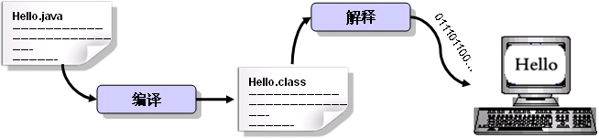
1.4 Java程序的运行机制
计算机高级语言类型主要有编译型和解释型两种，Java是两种类型的集合，在Java中处理代码的过程如图所示。
在Java中源文件名称的后缀为.java，之后通过编译使*.java的文件生成一个*.class文件，在计算机上执行*.class文件，但是此时执行*.class的计算机并不是一个物理上可以看到的计算机，而是Java自己设计的一个计算机——JVM，Java也是通过JVM进行可移植性操作的。

Slide 18
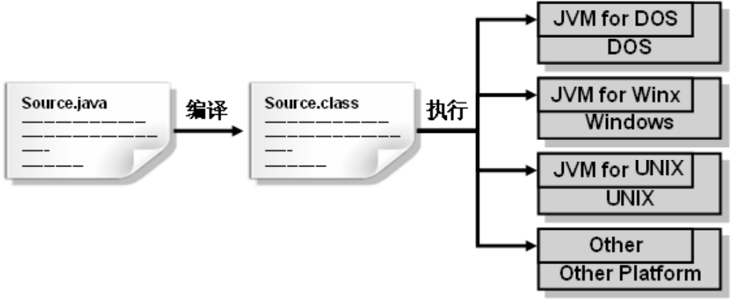
1.4.1 Java虚拟机（JVM）
JVM是在一台计算机上由软件或硬件模拟的计算机。
Java中所有的程序都是在JVM（Java Virtual Machine）上运行的。
Java虚拟机（JVM）读取并处理经编译过的、与平台无关的字节码class文件。
Java解释器负责将Java虚拟机的代码在特定的平台上运行。
JVM的基本原理如图所示：

Slide 19
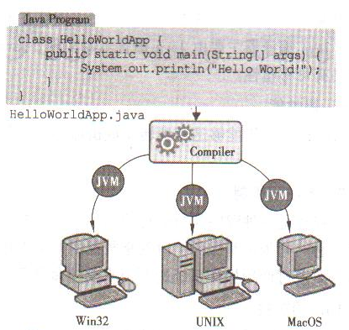
1.4.2 Java虚拟机作用
Java所有的*.class文件都是在JVM上运行的，即*.class文件只需要认识JVM，由JVM再去适应各个操作系统。
不同的操作系统安装上符合其类型的JVM，那么以后程序无论到哪个操作系统上都是可以正确执行的。

Slide 20
注意
关于Java可移植性的简单理解：
  现在有一个中国富商，他同时要和美国、韩国、俄罗斯、日本、法国、德国等几个国家洽谈生意，可是他不懂这些国家的语言，所以他针对于每个国家请了一个翻译，他说的话就只对翻译说，不同的翻译会将他说的话翻译给不同国家的客户，这样富商只需要说一句话给翻译，那么就可以同几个国家的客户沟通了。

Slide 21
2.安装并配置Java开发环境
Java的开发环境主要使用JDK，本课程中使用的JDK版本是JDK 1.6版本。
直接从Oracle公司的官方网站中下载此版本，网址为http://www.oracle.com/technetwork/java/javase/downloads/index.html 。

Slide 22
2.1 JDK 介绍
JDK(Java Development Kit)是Sun Microsystems针对Java开发员的产品。自从Java推出以来，JDK已经成为使用最广泛的Java SDK。
JDK 是整个Java的核心，包括了Java运行环境，Java工具和Java基础的类库。
从SUN的JDK5.0开始,提供了泛型等非常实用的功能，其版本也不断更新，运行效率得到了非常大的提高。

Slide 23
2.2 JDK与JRE
JDK （Java Development Kit， java开发工具包），是开发JAVA程序用的。
JRE （Java Runtime Environment，Java运行环境），是运行JAVA程序所需要的环境。

Slide 24
2.3 JDK的安装与配置
安装JDK分为以下两个步骤：
  （1）首先要准备好JDK的安装文件：jdk-6u26-windows-i586.exe
  （2）配置环境变量Path。

Slide 25
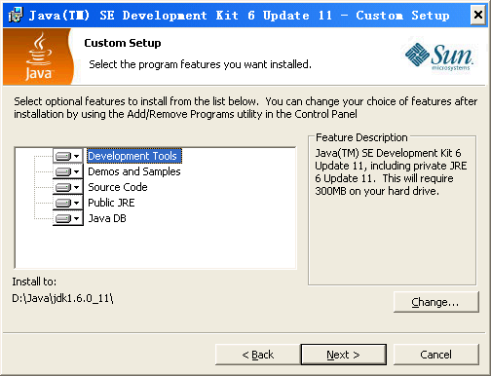
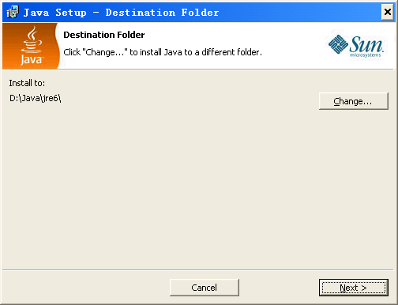
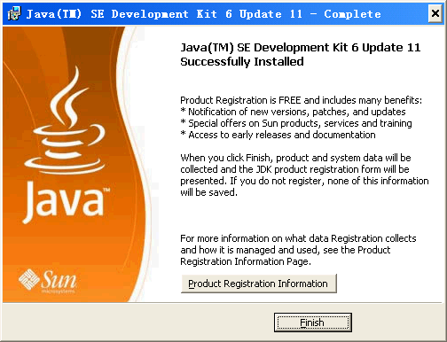
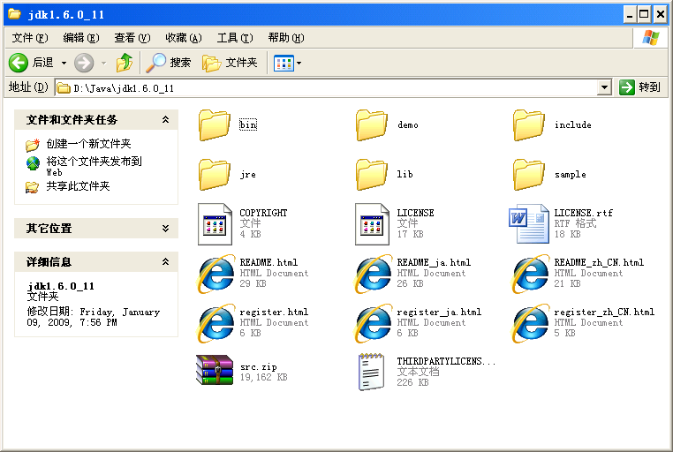
2.3.4 JDK的安装与配置图示
图1-1 选择JDK的安装目录 图1-2选择JRE的安装目录
图1-3 JDK和JRE安装完成 图1-4 JDK安装后目录

Slide 26
2.3.5 JDK安装后的目录结构
bin目录：存放可执行文件
lib目录：存放Java的类库文件
include目录：存放用于本地方法的文件
demo目录：存放演示程序
jre目录：存放Java运行环境文件

Slide 27
2.4 配置环境变量Path
  环境变量Path
    Path环境变量类似于DOS的PATH命令，就是将特定的路径存入系统缓存中，当需要运行一些程序时，系统会先从当前路径开始寻找运行，如果找不到，会进入PATH指定的路径寻找该文件并运行。
为什么配置环境变量Path？
  JDK安装完成之后，即可看到如图1-4所示的安装文件夹，其中的bin文件夹是将来要使用的各种Java命令，但是这些命令本身并不在Windows环境之中，所以如果要想使用这些命令，则首先必须在Windows中注册此命令。

Slide 28
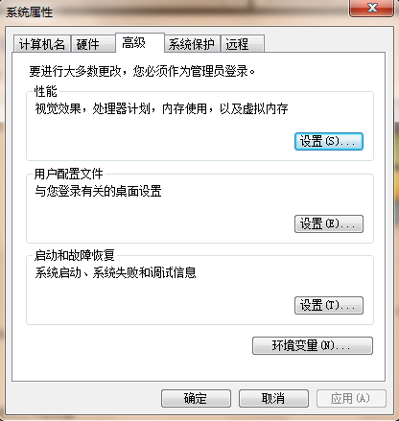
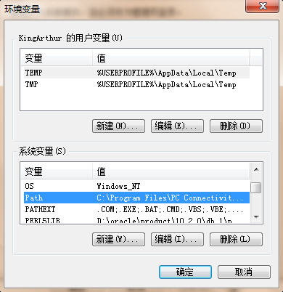
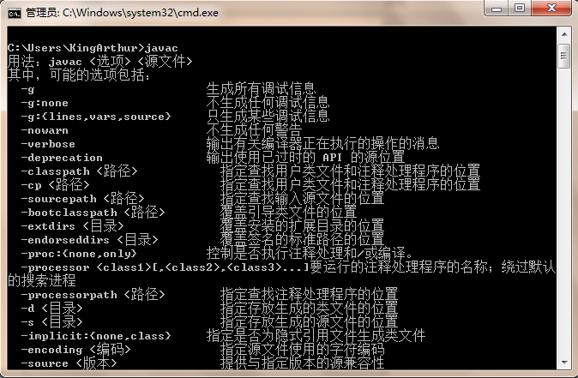
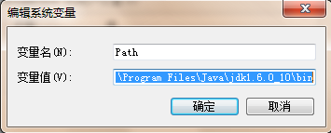
2.5 配置环境变量Path图示
图1【系统属性】对话框 图2 【环境变量】对话框
图3 设置path路径 图4 JDK配置成功演示

Slide 29
注意
注意1：Path修改之后要重新启动命令行方式。
  进行环境设置时可能会出现此命令不是系统内部命令的提示，有可能造成这种问题的原因是，在配置环境属性之前命令行方式已经启动，之后再配置的Path路径，则此环境肯定是无法立即生效的，此时可以重新启动命令行方式，即可把新的设置读取进来。
注意2：javac命令的作用。
  javac.exe是Java本身提供的编译命令，主要目的是用来将*.java文件编译成*.class文件，此命令本身不属于Windows，所以在使用时需要单独配置。

Slide 30
3.编写第一个Java程序
Java程序分为两种类型，一种是Application程序，另外一种是Applet程序，其中有main方法的程序主要都是Application程序，本课程也主要使用Application程序进行讲解，Applet程序主要应用在网页编程上，现在已经基本上不再使用，所以本课程不作介绍。
示例：以输出“Hello World!!”字符串为第一个程序。

Slide 31
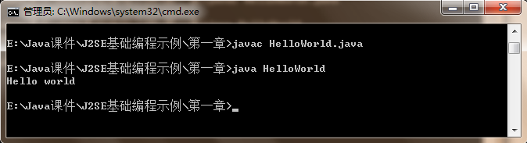
3.1 HelloWorld程序代码
HelloWorld.java源文件
public class HelloWorld
{
public static void main(String[] args)
{
System.out.println("Hello world");
}
}
结果：

Slide 32
3.2 程序编译
1.在命令行方式下，进入到程序所在的目录，执行javac Hello.java命令，对程序进行编译，编译完成之后可以发现在目录之中多了一个Hello.class的文件，此文件就是最终要使用的文件。
2.程序编译之后，输入java Hello，执行程序，即可得到程序的输出结果。

Slide 33
3.3 程序说明
在所有的Java Application中，所有程序都是从public static void main(String[] args)开始运行的，在后面的课程中将会详细讲解main方法的各个组成部分。
注意程序中的大小写:
  在编写以上程序时一定要注意字母的大小写问题，因为在Java中是严格区分大小写的。另外，为了方便代码的运行。

Slide 34
4.classpath属性的作用
在Java中可以使用set classpath命令指定Java类的执行路径。
示例：
假设这里的Hello.class类位于f:\test目录下。
  在D盘的命令行窗口执行下面的指令：
    set classpath=f:\test
  在D盘根目录下执行java Hello命令

Slide 35
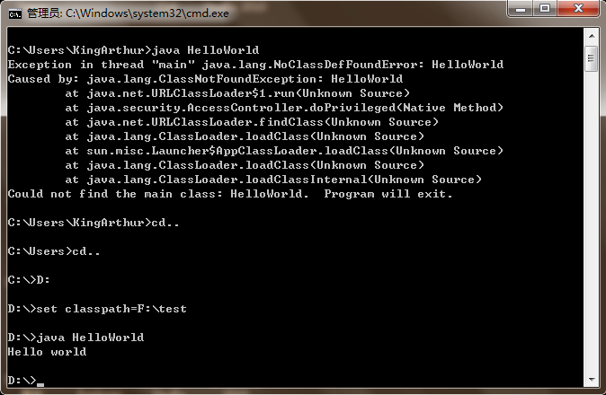
4.1 原因分析
由上面的输出结果可以发现，虽然在D盘中并没有Hello.class文件，但是也可以用java Hello执行Hello.class文件，之所以会有这种结果，就是因为在操作中使用了set classpath命令将类的查找路径指向了f:\test目录，所以在运行时，会从f:\test目录查找所需要的类。

Slide 36
4.2 classpath与JVM的关系
classpath主要指的是类的运行路径，实际上在执行Java命令时，对于本地的操作系统来说就意味着启动了一个JVM，那么JVM在运行时需要通过classpath加载所需要的类，而默认情况下classpath是指向当前目录（当前命令行窗口所在的目录）的，所以会从此目录下直接查找。

Slide 37
4.3 思考问题
问题：
  现在要编译一个*.java的程序，能不能通过设置classpath在不同的目录中进行呢？例如，在E盘下建立一个Hello.java，然后在C盘下编译。
回答：
  classpath属性只在Java运行时起作用，而在Java编译时，如果命令行所在的目录不是*.java所在的目录，则应该输入完整的路径名称，即“javac e:\Hello.java”。

Slide 38
5. JAVA_HOME环境变量
JAVA_HOME： JAVA_HOME这个环境变量的设置内容是JDK的安装目录。比如说您的 JDK安装在C:\Program Files\Java\jdk1.6.0_10这个目录下，请您查看一下这个目录下是不是有一个子目录bin，bin目录中是不是有java.exe这个文件，如果是，那么您的JAVA_HOME环境变量的内容应该为C:\Program Files\Java\jdk1.6.0_10 。

Slide 39
5.1 JAVA_HOME环境变量设置目的
单独的java开发而言，JAVA_HOME这个环境变量并没有任何作用。
但是JAVA_HOME变量最好还是设置一下，首先，我们为了能够编译和运行java程序，需要在PATH环境变量中把java.exe所在的目录设置为PATH变量的一部分，目的是为了能够通过命令行运行javac和java命令成为可能。

Slide 40
5.2 JAVA_HOME环境变量与Path环境变量关系
PATH变量中的内容就是...; C:\Program Files\Java\jdk1.6.0_10 \bin，这时候我们可以借用已经设定过的JAVA_HOME，将 PATH的内容修改为：...;%JAVA_HOME%\bin，这样的设置有一定的好处，当你的系统中重新安装JDK，并改变过目录的话，你只要修改 JAVA_HOME的内容就可以了，PATH则不需要修改。

Slide 41
6 classPath环境变量配置
CLASSPATH该变量是JAVA加载类(class or lib)的路径。
C:\Program Files\Java\jdk1.6.0_10\lib\dt.jar和C:\Program Files\Java\jdk1.6.0_10\lib\tools.jar是两个java最基本的包，里面包含了从java最重要的lang包到各种高级功能如可视化的swing包，是java必不可少的。
只有在classpath设置的路径中的类才能被加载。
环境变量配置：
  classpath=.;%JAVA_HOME%\lib\dt.jar;%JAVA_HOME%\lib\tools.jar

Slide 42
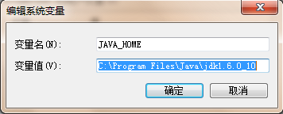
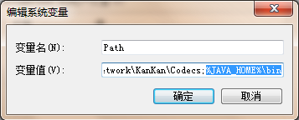
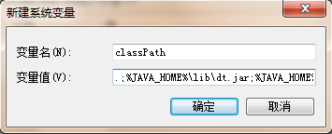
6.1 环境变量配置图示
图1 JAVA_HOME配置 图2Path配置
图3 classPath配置

Slide 43
7 Java程序结构(一)
1、Java程序由类组成
  类是Java程序的基本组成单位。每个程序可以引用系统类库中的类，也可以自定义类。同一个Java程序中定义的若干类之间可以没有严格的逻辑关系，但它们通常是一起协同工作的，一个类有可能需要创建和使用其他类的对象，并访问对象的属性和方法。
Java程序用import语句声明要引用的类。例如：
  import java.utill.*;
  声明本程序要使用系统java.utill包中定义的类。

Slide 44
7 Java程序结构(二)
2、Java程序中用关键字class声明一个类。
  每个类的定义有类头定义和类体定义两部分组成。类头部分除了声明类名外，还可以说明类的继承特征，使用继承可以减少重复编码。类体部分定义类的成员，包括属性和方法。方法类似于其他高级语言中的函数，而属性则类似于变量。

Slide 45
7 Java程序结构(三)
3、Java语言的源程序代码由一个或多个编译单元组成，每个编译单元可包含三个要素：
  包声明（package statements，可选）
  引入语句（import statements）
  类声明（class declarations）和接口声明（interface declarations）
  以上三个要素必须按照以上顺序定义。
  每个Java编译单元可包含多个类和接口，但只能有一个类或或者接口是公共的。

Slide 46
7 Java程序结构(四)
4、如果一个类是可以独立运行的程序，必须有主方法（main方法），包括主方法的类叫做主类。
main方法必须使用public static void关键字修饰。
main方法必须有类型为String数组型参数。
Java语言源程序文件的文件名必须与public关键字修饰的类名一致。

Slide 47
7.1 示例：Java程序结构
class Person{
String message;
void speakTo(Person p,String shortMessage){
p.setMessage(shortMessage);
System.out.println(p.message);
}
void setMessage(String shortmessage){
message=shortmessage;
}
}
public class TestPerson{
public static void main(String[] args){
Person pZhang,pLi;
pZhang =new Person();
pLi =new Person();
pZhang .speakTo(pLi,“Java Program！");
pLi.speakTo(pZhang,“Java 编程！");
}
}

Slide 48
本章要点回顾
1．Java实现可移植性靠的是JVM，JVM就是一台虚拟的计算机，只要在不同的操作系统上植入不同版本的JVM，Java程序就可以在各个平台上移植，做到“一次编写，处处运行”。
2．Java中程序的执行步骤为：
  ① 使用javac将一个*.java文件编译成*.class文件。
  ② 使用Java可以执行一个*.class文件。
3．每次使用Java命令执行一个class时，都会启动JVM，JVM通过classpath给出的路径加载所需要的类文件，可以通过set classpath设置类的加载路径。
4． JAVA_HOME环境变量、Path环境变量、classpath环境变量的配置。

Slide 49

本章作业

Slide 50
Thank You!!!

